Slide 1


初中历史 八年级
第8课 经济体制改革

Slide 2

第7课 伟大的历史转折
第8课 经济体制改革
第9课 对外开放
第10课 建设中国特色社会主义
第11课 为实现中国梦而努力奋斗

Slide 3
一、农村破局——实行家庭联产承包责任制
二、城市跟进——增强企业活力
三、制度创新——建立社会主义市场经济体制

Slide 4
一、农村破局——实行家庭联产承包责任制

Slide 5
一、农村破局——实行家庭联产承包责任制
（一）建国后农村土地制度的变化历程
1、1950—1952年底：土地改革——农民的土地所有制（土地私有）
2、1953—1956年：农业生产合作社（土地公有）
3、1958—1978年：人民公社（土地公有）
规模大、高度公有化

Slide 6
一、农村破局——实行家庭联产承包责任制
（二）人民公社
材料一：男劳力上工带扑克，女劳力上工纳鞋，头遍哨子不买账，二遍哨子伸头望，三遍哨子慢慢晃。 ——大包干纪念馆
1978年的小岗村只有20户人家100多人，是远近闻名的三靠村：吃粮靠返销，用钱靠救济，生产靠贷款，每年秋后家家户户背起花鼓去讨饭。
1、吃大锅饭，出工不出力，没有劳动积极性
材料二：万里（安徽省委书记）调查中发现：“一些农民过年连一顿饺子都吃不上”“农民碗里盛的是地瓜面和红萝卜樱子混煮而成的黑糊糊，霉烂的地瓜面散发着刺鼻的气味。”“全家几口人只有一条裤子。”
2、农民生活极度贫困

Slide 7
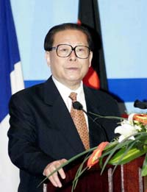
一、农村破局——实行家庭联产承包责任制
“改革从农村开始不是偶然的，是由我国的基本国情和当时农村的困境决定的。十年浩劫使国民经济到了崩溃的边缘，农村问题尤为突出，当时有两亿五千万人吃不饱肚子，吃饭问题成为最紧迫的大事，不改革已经没有出路了。”
——江泽民

Slide 8

面对困难，小岗村民采取了什么措施？

Slide 9
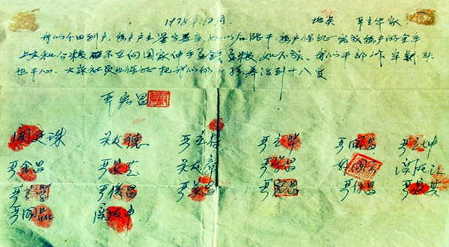

一、农村破局——实行家庭联产承包责任制
（3）小岗村的努力
分田包产到户，自负盈亏。保证国家的，留足集体的，剩下的都是自己的。

Slide 10
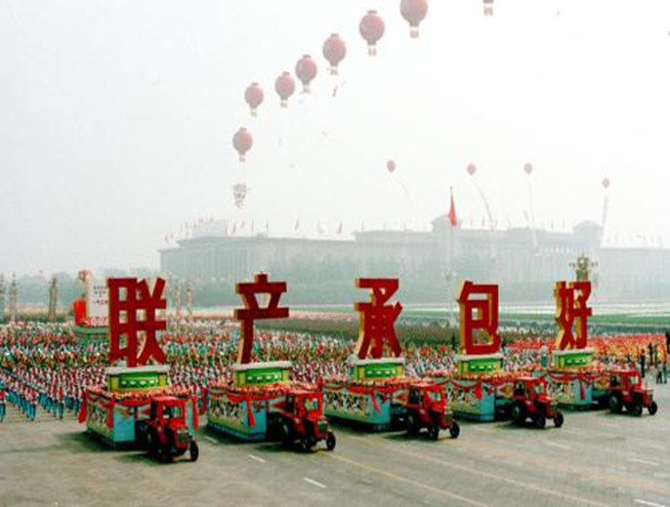
一、农村破局——实行家庭联产承包责任制
家庭联产承包责任制

Slide 11
一、农村破局——实行家庭联产承包责任制
国家：
集体土地等
生产资料
（公有）
使用权承包给
农民：
1、生产自主权
2、自负盈亏
3、剩余归自己
完成上交国家和集体的任务

Slide 12
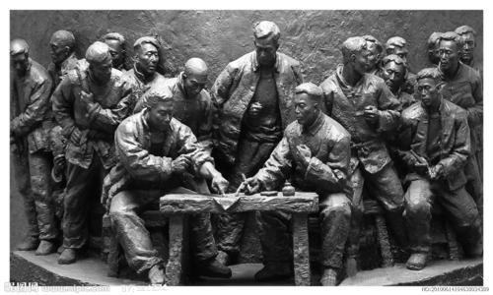
一、农村破局——实行家庭联产承包责任制
“不用敲钟，不用派工，农民赛着往前冲，一个比起一个能。”“早上工，天不明。晚收工，黑蒙蒙。早晚两头见星星，一天当成几天用。”
——大包干后的农民顺口溜
作用：调动了农民的生产积极性，解放了农村的生产力，农业生产和农民收入有很大提高。
 | 农业总产值（亿元） | 农村居民家庭人均纯收入（元）
1978年 | 1397 | 133.6
1990年 | 7662.1 | 686.3
2000年 | 24915.8 | 2253.4
2013年 | 96995.3 | 8895.9

Slide 13
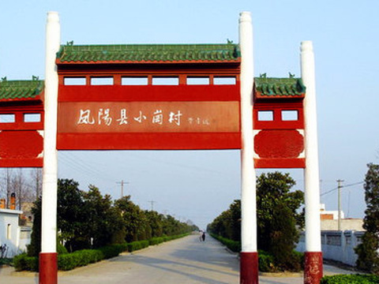
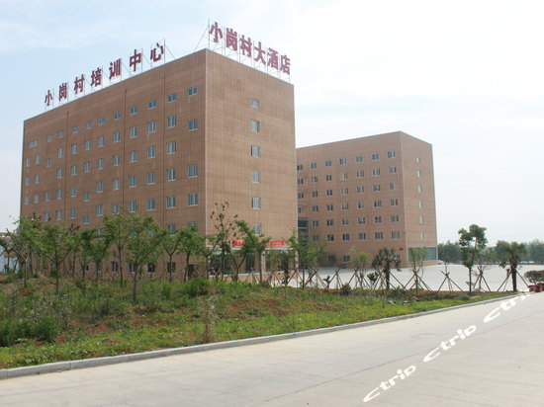
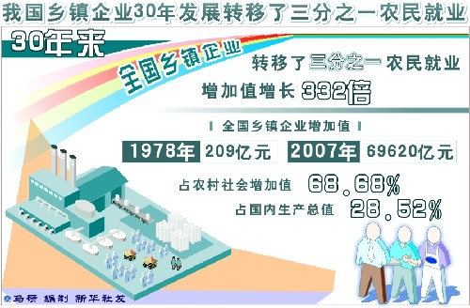
一、农村破局——实行家庭联产承包责任制
4、乡镇企业崛起

Slide 14
二、城市跟进——增强企业活力

Slide 15
二、城市跟进——增强企业活力
改革前的国有企业：
材料一：上班八点钟来，九点钟走人，十点钟时随便往厂区大院里扔一个手榴弹也炸不死人。
——一段描述青岛电冰箱厂改革前的文字
吃“大锅饭”，职工没有积极性
材料二：在1956年，上海的天气很热，企业为了不影响生产，采取用风扇、鼓风机来降温的措施。但要经过11个部门的审批，要盖11个图章，等最后的图章盖完，夏天已经过去了。
——广州日报
政企不分，企业没有自主权

Slide 16

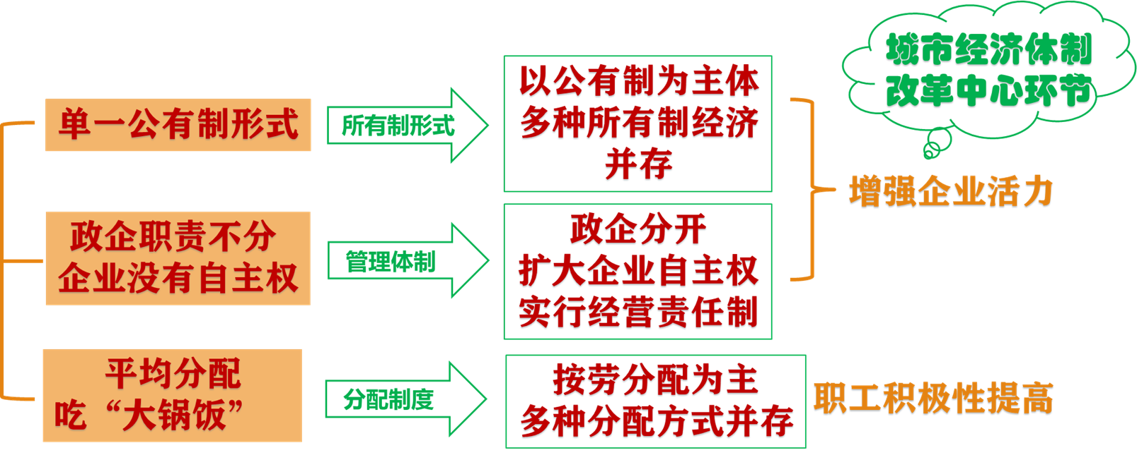
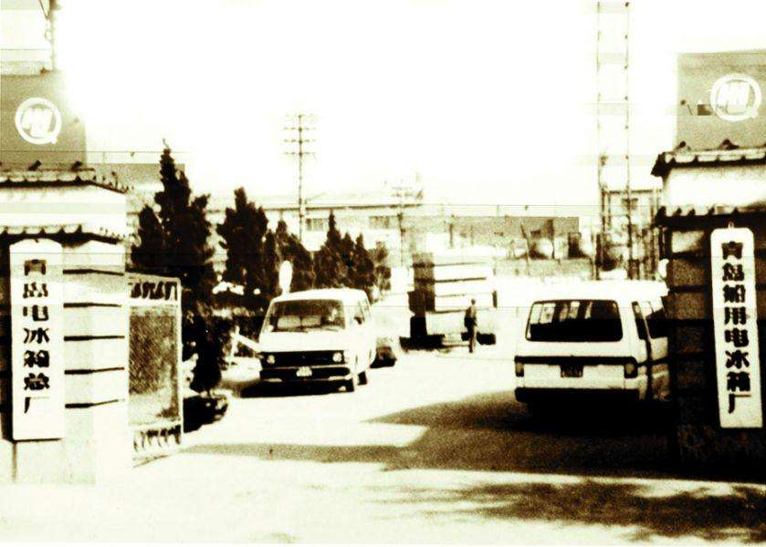

二、城市跟进——增强企业活力
的
城市经济体制改
革的中心环节
城市经济体制改革
从一个年亏损147万的青岛电冰箱厂，发展成今天年营业额近三千亿的集团公司。

Slide 17
硕果累累：
1987年，我国工农业生产总值、国民生产总值、国家财政收入、城乡居民收入比1978年翻了一番。

Slide 18
三、制度创新
——建立社会主义市场经济体制

Slide 19
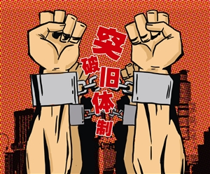
三、制度创新——建立社会主义市场经济体制
读材料想一想计划经济体制存在哪些弊端？
上个世纪80年代沈阳有两个厂，一个是铜厂，一个是电缆厂，这两个厂一墙之隔．电缆厂归机械部门管，铜厂归冶金部门管，冶金部门把铜调到别的地方去，电缆厂需要铜又要从云南等地调进。
僵化的计划经济体制造成了极大的经济浪费，不利于经济的发展。

Slide 20
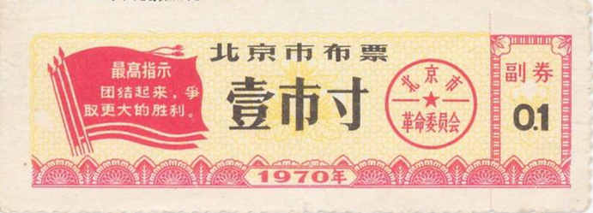
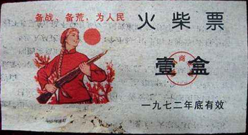
三、制度创新——建立社会主义市场经济体制
计划经济：又称指令型经济，是根据政府计划调节经济活动的经济运行体制。生产什么，怎样生产，为谁生产都根据政府指令完成。

Slide 21
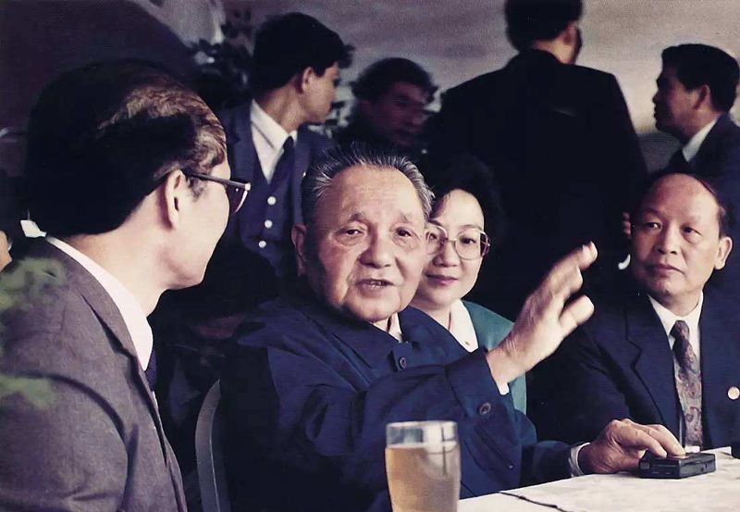
三、制度创新——建立社会主义市场经济体制
改革开放的胆子要大一些，不能像小脚女人一样，看准了的，就大胆地试，大胆地闯---计划经济不等于社会主义，资本主义也有计划；市场经济不等于资本主义，社会主义也有市场。
——邓小平

Slide 22
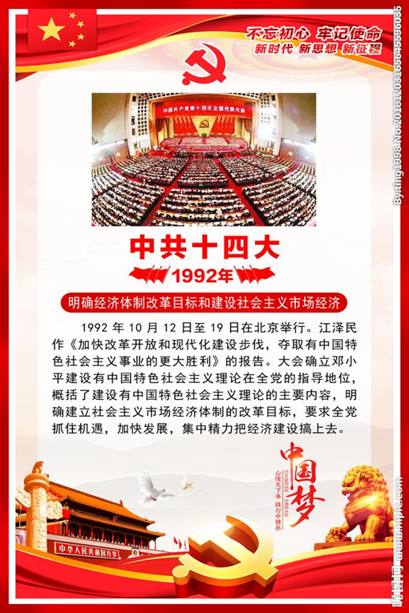
三、制度创新——建立社会主义市场经济体制
社会主义市场经济体制：
1、1992年十四大明确提出建立社会主义市场经济体制。
2、社会主义市场经济体制：是同社会主义基本制度结合在一起的，就是要使市场在国家宏观调控下对资源配置起基础性作用。
打破了过去僵化的经济体制，有利于经济的协调发展和稳定高速增长，使中国经济实力明显增强。

Slide 23


本课概览
农村—家庭联产承包责任制
建立社会主义市场经济体制
城市—多种所有制并存
多种分配方式并存
政企分开

Slide 24
